Slide 1
İş Tanımı Hazırlama Kılavuzu

Slide 2
Proje Uygulama Çerçevesi (PUÇ)
PUÇ, Sağlık Sektörünün Yeniden Yapılandırılmasına Destek Projesini
Ana Bileşen (A, B ve C)
Bileşen (A.1, A.2, … A.9)
Alt Bileşen (A.1.1, A.1.2, … A.9.1.2)
Faaliyet/Görevler (A.1.1.1, A.1.1.2 …)
düzeyinde ayrıştıran,
Faaliyetleri “Uygulama Sorumluluğu” ve “Çıktı Göstergeleri” ile izlenebilir ve kontrol edilebilir bir yapıya dönüştüren,
Sağlık Bakanlığı Stratejik Planı (2010-2014) Stratejik Hedefleri ile projeyi ilişkilendiren bir dokümandır.

Slide 3
Proje Uygulama Çerçevesi (PUÇ)
Bileşen: İkraz Anlaşmasında yer alan ana iş gruplarıdır. En az 1 Stratejik Amaçla ilişkilidir. A Ana Bileşeni altında 9 adet Bileşen tanımlanmıştır.
Örnek: BİLEŞEN A1: KORUYUCU VE BİRİNCİ BASAMAK SAĞLIK HİZMETLERİNİN GÜÇLENDİRİLMESİ STRATEJİK AMAÇ 1: Sağlığa yönelik risklerden toplumu korumak. …….
Alt Bileşen: Ana bileşenin, her birisi stratejik planda ayrı bir Stratejik Hedefle örtüşen ayrışımıdır (kırılımıdır).
Örnek: A.1.1. Sağlığın geliştirilmesi ve sağlıklı hayat programlarına tüm nüfusun erişiminin sağlanması (SH 1.1. Sağlığın teşviki (geliştirilmesi) ve sağlıklı hayat programlarına tüm halkımızın erişimini sağlamak)

Slide 4
Proje Uygulama Çerçevesi (PUÇ)
Faaliyetler/Görevler: Alt Bileşenin, her birisi Stratejik Hedef altında yer alan Alt Hedefler ve bunlarla ilişkili “Hedefe Yönelik Stratejilerle” uyumlu olarak ayrıştırılmış çalışmalarıdır.
Örnek: A.1.1.1 Sağlığın Teşviki ve Geliştirilmesi Ulusal Eylem Planının Hazırlanması (SH 1.1.1. Birey sağlığının korunması ve sağlık düzeyinin yükseltilmesi için, vatandaşların kendi sağlıkları üzerinde kontrol yeteneklerini artırmak ve sağlıklarını etkileyebilecek konularda karar süreçlerine aktif katılımlarını sağlamak.
Her faaliyetin bir çıktı göstergesi olmalı ve genellikle Daire Başkanlığı düzeyinde Uygulama Sorumlusu (kişi) olmalıdır.
PYDB’de Proje Koordinatörleri çalışmaları faaliyetler düzeyinde izlerler, her koordinatörün sorumlu olduğu bir faaliyet grubu vardır.

Slide 5
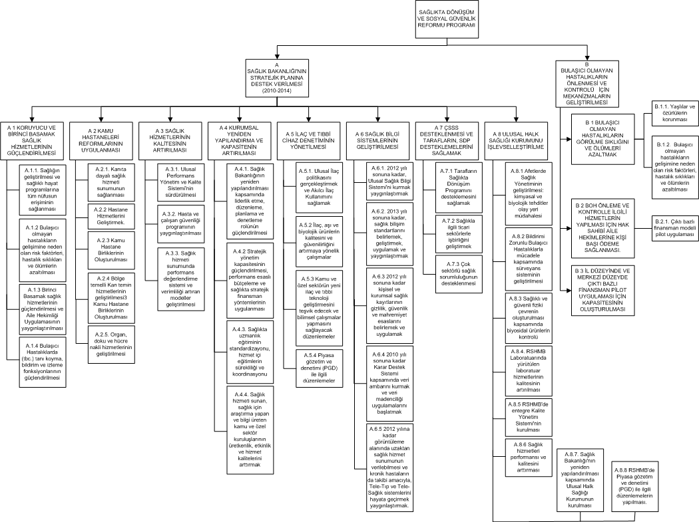
Proje İş Dağılım Ağacı
Ana Bileşen, Bileşen, Alt Bileşen, Faaliyet/Görevler arasındaki hiyerarşik ilişkiyi gösteren çizelgedir.
İzleme ve değerlendirmenin temel çizgisini oluşturur, kapsamı belirler.

Slide 6
Bileşen Faaliyet Tanımı
Bileşen Faaliyet Tanımı , faaliyetler/görevler altında yapılacak çalışmaların detaylarını 3 harcama kalemi altında tanımlayan ve planlamaya esas olan dokümandır.
Harcama Kalemleri:
Eğitim, Çalıştay ve Geziler
Danışmanlık
Mal ve Hizmet Alımları

Slide 7
Bileşen Faaliyet Tanımı
Aşağıdaki soruların cevabını vermelidir:
Faaliyet altında Ne yapılacak? – 2 hizmet içi eğitim, 3 danışman alımı ….
Bu çalışmalar Ne zaman ve Nerede gerçekleştirilecek? – 10-15 Şubat tarihlerinde Antalya’da … konuda çalıştay düzenlenecek.
Bu çalışmalara Kim/Kimler katılacak? – Eğitime uzman hekimler ve sağlık elemanları katılacak.
Ne sonuç elde edilecek? Bu çok önemli! Sonuç Çıktı Göstergesi ve Hedefe Yönelik Stratejilerle MUTLAKA ilişkili olmalı. Sağlık okuryazarlığı ve doğru sağlık bilgisine ulaşımın sağlanması ve geliştirilmesi amacıyla çalıştay düzenlenecektir. Eğitim sonunda …. Alanında farkındalık yaratılacaktır.
Çalışmalar Nasıl gerçekleştirilecek? – Rapor bazlı danışmanlık, tam zamanlı danışmanlık, eğitim hizmet alımıyla gerçekleştirilecek

Slide 8
Bileşen Faaliyet Tanımı
Aşağıdaki soruların cevabını vermelidir:
Çalışmanın gerçekleşmesi için mutlaka olması gereken bir ön çalışma veya girdi var mı (TOR hazırlama gibi standart çalışmalar hariç)? Kamu Hastaneleri Yönetmeliği olmadan çalışma başlayamaz.
Çalışmanın çıktısı ne? Çıktı elde edilecek sonuçla ilintili olmalıdır. Eğitim sertifikaları, çalıştay sonuç bildirgesi, mal kabul tutanağı
Çalışma için planlanan bütçe ne kadar? 30.000 TL veya $ (para birimi yazılmalı TL’ye dönüşümün hangi kurdan yapıldığı belirtilmeli.
Çalışmayı gerçekleştirmek için başka birim veya kuruluşun desteğine/katılımına ihtiyaç var mı? Kan hizmetleri birimiyle birlikte, ….. Bakanlığı işbirliğiyle

Slide 9
Bileşen Faaliyet Tanımı
Bölüm (Ana Sorumlu):
Alt Bileşen Sorumlusu veya İş Tanımında yer alan etkinliklerin yerine getirilmesinde ana sorumluluğu yüklenecek birimin adı yazılır. Alt Bileşen altında yer alan etkinliklerde birden fazla ana sorumlu birim varsa ayrı ayrı yazılır.
Bölüm (Destek):
İş tanımlarında yer alan etkinliklerin gerçekleştirilmesinde ana sorumluya destek veren birimlerdir. İlk aşamada hemen tanımlanamıyorsa iş tanımlarındaki etkinlikler, girdiler veya çıktılar yazılıp sorumluları belirlendikçe bu bölüme destek birimlerin (ana bölüm dışındaki, sadece o etkinlikle ilgili iş yapan) adları yazılır. Destek birimlerden onay almak gerekiyorsa forum altında yer alan “Onay” kısmına onay makamı ilave edilir.

Slide 10
Bileşen Faaliyet Tanımı
Alt Bileşen No:
Uygulama Çerçevesinde yer alan Alt Bileşen Numarasıdır.
Alt Bileşen Adı:
Uygulama Çerçevesinde yer alan Alt Bileşen adı Stratejik Planda ilişkili Stratejik Hedefi ile birlikte yazılır.
Alt Bileşen Faaliyet Tanımları:
Önce, Proje Uygulama çerçevesinde yer alan Alt Bileşen “Sonuç Göstergesi” yazılır. Sonuç göstergesi faaliyetler ve alt bileşenler tamamlandığında ne gibi sonuç/sonuçlar elde edileceğini göstermelidir.
Bu bölümün nasıl yazılacağı şablon ve örnek tanımda detaylı olarak açıklanmıştır

Slide 11
Bileşen Faaliyet Tanımı
Girdiler –
Faaliyet tanımında yer alan çalışmaların yerine getirilmesi için gerekli olan öncül işleri tanımlar. Bu çalışmalar onay, doküman, belge gibi somut girdiler olarak belirlenip “Girdi Adı” kısmına yazılır. Girdi eğer Sonuç Çerçevesinde kapsamında tanımlanmış olan Kilit Performans göstergesiyle ilişkiliyse hangi gösterge ile ilişkili olduğu belirtilir. Örneğin AH kapsamında pilot illerde yapılan vizite sayısıyla ilgili bir anket çalışması iş tanımları kısmında yer alan bir etkinlik için girdi oluşturacaksa “Kilit Performans Göstergesi” sütununda bu ilişki tanımlanır. Girdiyle ilgili kabul ölçütleri (standartlar, şablonlar, tarihler, ortamlar, formatlar, testler, vs) varsa “ Kabul Kriterleri” sütununa yazılır Girdi olarak kullanılacak çalışmanın kimden temin edileceği tanımlanır, hangi etkinlik öncülü olduğu “İlişkili Faaliyet No” ile belirlenir.

Slide 12
Bileşen Faaliyet Tanımı
Çıktılar –
Faaliyet tanımında yer alan çalışmaların sonucunda ortaya çıkan somut, ölçülebilir ve izlenebilir (SMART) işler tanımlar. Bu çalışmalar onay, doküman, belge gibi somut çıktılar olarak belirlenip “Çıktı Adı” kısmına yazılır. Çıktılar eğer Sonuç Çerçevesinde kapsamında tanımlanmış olan Kilit Performans göstergesiyle ilişkiliyse hangi gösterge ile ilişkili olduğu belirtilir. Örneğin AH kapsamında pilot illerde yapılan vizite sayısıyla ilgili bir anket çalışması iş tanımları kısmında yer alan bir etkinlik sonucunda oluşturulmuşsa “Kilit Performans Göstergesi” sütununda bu ilişki tanımlanır. Çıktıyla ilgili kabul ölçütleri (standartlar, şablonlar, tarihler, ortamlar, formatlar, testler, vs) varsa “ Kabul Kriterleri” sütununa yazılır Çıktı olan çalışmanın kime gönderileceği tanımlanır, hangi etkinlik ardılı olduğu “İlişkili İDA etkinlik No” ile belirlenir. Dikkat: Çıktılar bileşenin izleme ve değerlendirme çalışmaları için önemlidir. Bu nedenle mümkün olduğunca SMART ölçütüne göre hazırlanması, özellikle de kilit performans göstergeleriyle ilişkilendirilmesi gerekmektedir.

Slide 13
Bileşen Faaliyet Tanımı
Alt Bileşen Maliyet Bilgileri
Alt Bileşen için ayrılmış olan fonla ilgili bütçe bilgileri ve etkinliklerin planlanan başlama – bitiş tarihleri yazılır. Bu bölüm Faaliyet Planından alınan bilgilerle doldurulur.
Alt Bileşen Faaliyet No | Tanım | Tahmini Maliyet (€) |  |  | İşin Planlanan Başlama Tarihi | İşin Planlanan Bitiş Tarihi
 |  | Dünya Bankası | Milli Bütçe | Toplam
Alt Bileşen Faaliyet No ve Adı:

Slide 14
Bileşen Faaliyet Tanımı
Sınırlamalar:
“Faaliyet Tanımı” bölümünde detaylandırılan etkinlikler için mutlaka uyulması gereken kısıtlar (tarih, bütçe, kaynak, süreç, çalışma vs,) belirtilir ve ilgili faaliyet numarasıyla birlikte yazılır. Sınırlamalar kesindir, mutlaka dikkate alınıp değerlendirilmelidir. Sınırlamaların “ön koşul” olarak tanımlanan bazılarının aynı zamanda “Girdi” olarak da değerlendirilmesi gerektiği unutulmamalıdır. Örneğin, çıkartılması öngörülen bir kanun veya yönetmelik mutlaka gerekiyorsa bir sınırlama ve aynı zamanda girdidir. Sınırlamaların risk içerdiği unutulmamalıdır. Bu nedenle risk oluşturabilecek sınırlamalar önem derecesine göre (önem derecesi bileşen amaç ve hedeflerine muhtemel etkilerine göre tanımlanır) kırmızı (etkisi çok yüksek), mavi (etkisi orta) ve yeşil (etkisi yok) renklerle yazılır.

Slide 15
Bileşen Faaliyet Tanımı
Varsayımlar:
“Faaliyet Tanımı” bölümünde detaylandırılan etkinliklerin yerine getirilmesi sürecinde dikkat edilmesi gereken olumlu ya da olumsuz olaylar (tarih, bütçe, kaynak, süreç, çalışma vs,) belirtilir ve ilgili etkinlik numarasıyla birlikte yazılır. Varsayımlar, kesin değildir ancak hedeflere ulaşmada dikkate alınmalıdır. Varsayımların bazıları dikkate alınması gereken “Girdi” olarak değerlendirilebilir; yön göstericidir, kesinlik yoktur, ancak sınırlamadan çok daha fazla risk içerirler. Örneğin bir etkinliğin gerçekleştirilmesi için A biriminden destek alınacağı “varsayılıyorsa” bu bölüme yazılabilir ancak desteğin alınamaması durumunda (yanı varsayım geçerli değilse) ne yapılacağı (risk eylem planı) tanımlanmalıdır. Varsayımlar olumlu ya da olumsuz olabilir ve risk içerirlerr. Bu nedenle risk oluşturan varsayımlar önem derecesine göre (önem derecesi bileşen amaç ve hedeflerine muhtemel etkilerine göre tanımlanır) kırmızı (etkisi çok yüksek), mavi (etkisi orta) ve yeşil (etkisi yok) renklerle yazılır.

